Slide 1
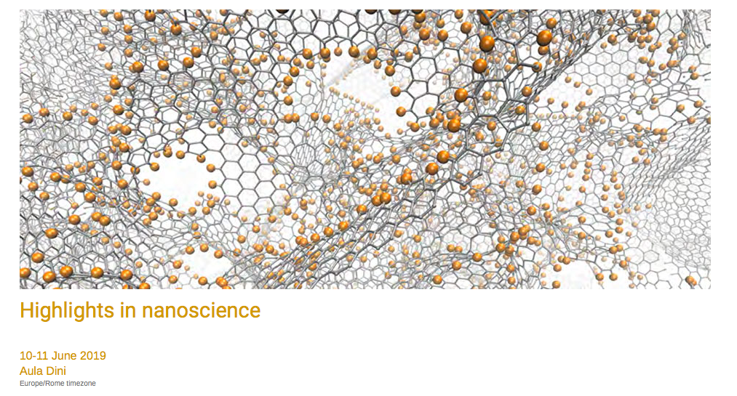
Follow Up meeting 21 Ottobre 2019

Slide 2


Criticità emerse:
Strumentazione attuale da rinnovare
Strumentazione da acquisire su progetto
Software (licenze, etc.)
Visibilità NEST (studenti, attività, etc.)
Collaborazioni interne (materiali e tecniche)

Slide 3

NEST
Strumentazione
21/10/2019

Slide 4
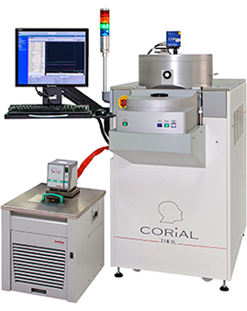
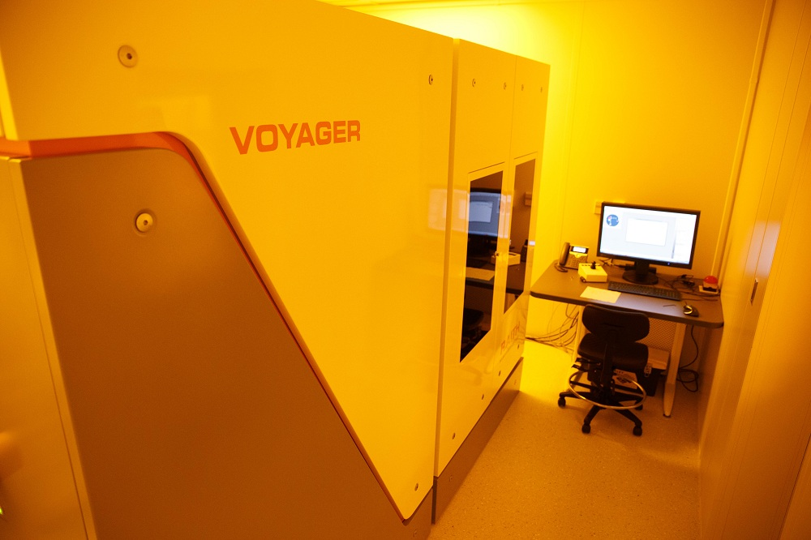
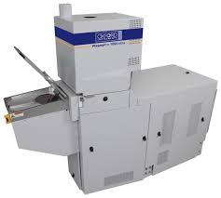
Rinnovo strumenti attuali:
ICP-RIE
EBL
SPUTTERING
Microscopi Confocali
300 k
1 M
200 k
500 k
≥ 1 MEuro
≥ 200 kEuro
≥ 300 kEuro

Slide 5
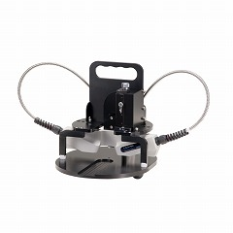
Nuovi «strumenti»:
XPS
ELLISSOMETRO
RISORSE DI CALCOLO
«PIATTAFORMA» x STRUMENTI
CISUP
650 k
60 k
? Sistema CNR
CISUP: Centro grandi strumenti UNIPI a cui ci è stato chiesto di aderire
«PIATTAFORMA» : concordare caratteristiche e tipologia strumenti con PI e BOARD NEST
prima di sottomettere progetti che prevedano nuova strumentazione

Slide 6
NEST
Aggiornamenti II Lotto
21/10/2019

Slide 7
Spazi disponbili
n. 11 nuovi Lab piano terra
n. 5 Lab già in uso (0.7, 0.8, 0.9, 0.12, 0.13
n. 6 Lab in corso di allaccio impianti

Slide 8
Stato attuale impianti
Impianti II Lotto:
Volumi di ricambio aria;
Umidificazione;
Gestione T e P;
Impianti singoli lab:
Dimensionamenti elettrici;
Perdita impianti gas;

Slide 9
SNS-NEST
Spese consumabili e manutenzioni
21/10/2019

Slide 10
COSTI NEST
ACQUISTI SU FFO NEST E PROGETTI SNS-NEST | TOTALE
AZOTO LIQUIDO | 140.000 Euro
GAS TECNICI | 65.000 Euro
ALTRI BENI DI CONSUMO E MAN. | 160.000 Euro
TOTALE | 365.000 Euro
COSTI SNS x NEST (valore/anno) (portinerie, manutenzioni impianti, manutenzioni accessorie strumenti, pulizie, elettricità, etc. | > 1.000.000 Euro

Slide 11
«Visibilità» NEST:
Open Day per tesi al NEST (SNS e UNIPI)
Call per tesi al NEST (piattaforme social e sito)

Slide 12
Collaborazioni interne
Materiali (grafene, nanofili, nanoparticelle; etc.)
Tecniche strumentali
(EBL, microscopia fluesrescenza, in vivo, in vitro, etc.)
Maggiore attenzione alle affiliazioni sui paper!
Collaborare, collaborare, collaborare!

